Slide 1

Délka a její měření
Základní škola a Mateřská škola Valašské Meziříčí, Poličná 276, okres Vsetín, příspěvková organizace
projekt č. CZ.1.07/1.4.00/21.1504
Č. DUMu: VY_52_INOVACE_302 F
Tématický celek: Fyzikální veličiny
Autor: Rudolf Konvičný
Anotace: Tvorba DUMu v Powerpointu. Určeno k použití na na interaktivní tabuli.
Obsahuje pojem délka, staré jednotky délky, současné jednotky a délková měřidla.

Slide 2
DÉLKA A JEJÍ MĚŘENÍ

Slide 3
DÉLKA
Délka je první z jednotek, kterou lidstvo potřebovalo měřit.
První jednotky byly odvozeny od délky lidského těla:
palec - 2,5cm
stopa - 30 cm
krok - 60cm
loket - 60 cm
Pak se objevily další potřebné jednotky:
Dlaň: (historická jednotka používaná na území ČR)
1 dlaň = přibližně 8 cm
hon - 1 hon = 125 m
Látro: (stará jednotka používaná v hornictví)
1 látro = přibližně 2,37 m
Míle: (pozemní) 1 míle = 1609,344 m (přesně);

Slide 4
Námořní míle: 1 n mile = 1852 m (přesně)
Pěst: 1 pěst = přibližně 0,1 m
Píď: 1 píď = přibližně 0,197 3 m
Poštovní míle: 1 pošt.míle = 7,585 km
Sáh: (vídeňský, zavedený po r. 1764) 1 sáh = 1,896 484 m
Sáh: (staročeský) 1 sáh = 1,774 2 m
Versta: (rus.) 1 versta = 1066,78 m
Yard: 1 yd = 0,9144 m (přesně)

Slide 5
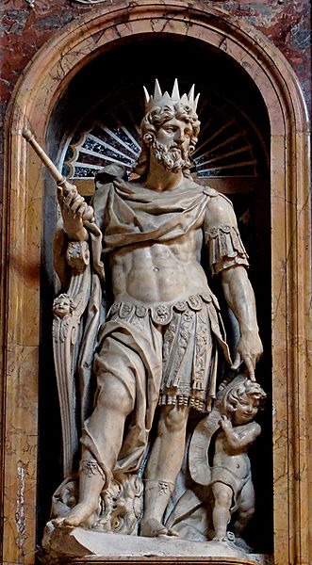
Co to je délka:
Vzdálenost mezi dvěma body
Tuto vzdálenost zjišťujeme délkovými měřidly.
Bylo však nutno stanovit stejné jednotky délky.
Proč:
Je vidět rozdíl délek lidského těla,
který by neumožnil měřit spravedlivě.
Značka - d

Slide 6
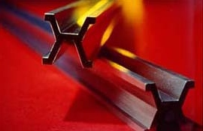
Jednotky délky:
Základní jednotkou délky je metr (m) .
Nejdříve odvozen s rozměrů Země (18.stol).
Dnes odvozen z rychlosti světla.
Mezinárodní prototyp uložen ve Francii.
Vyroben z platiny a iridia. Proč?
NÁRODNÍ METR JE ULOŽEN
V PRAZE NA UK
odkaz 1

Slide 7
Další jednotky délky:
1 km = 1 000 m
1 m = 10 dm = 100 cm = 1 000 mm
1 dm = 10 cm = 100 mm
1cm = 10 mm
1 mm = 0,1 cm = 0,01 dm = 0,001 m
1 cm = 0,1 dm = 0,01 m
1 dm = 0,1 m
1 m = 0,0001 km

Slide 8

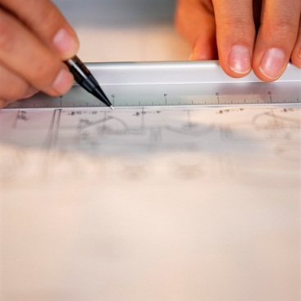
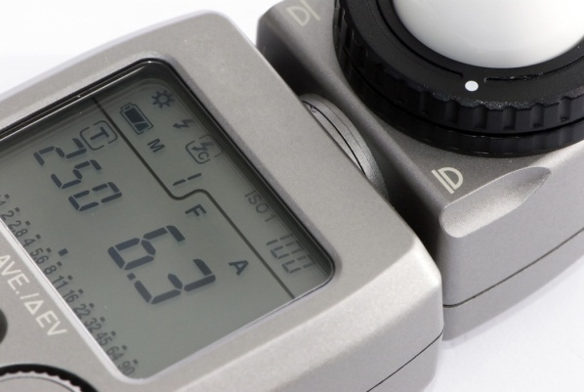
DÉLKOVÁ MĚŘIDLA:
krejčovský metr
pravítko
ocelový metr
skládací metr
pásmo
posuvné měřítko

Slide 9
Citace
Jastrov :David SM Maggiore [online]. 1.července.2011 18:27.[cit. 2011-07-01]. Dostupný z WWW:<http://cs.wikipedia.org/wiki/Soubor:David_SM_Maggiore.jpg>
Svdmolen:Platinum-Iridium meter bar.jpg [online]. 1.7.2011 18:43.[cit. 2011-07-01]. Dostupný z WWW:<http://en.wikipedia.org/wiki/File:Platinum-Iridium_meter_bar.jpg >
www.office.microsoft.com

